Slide 2
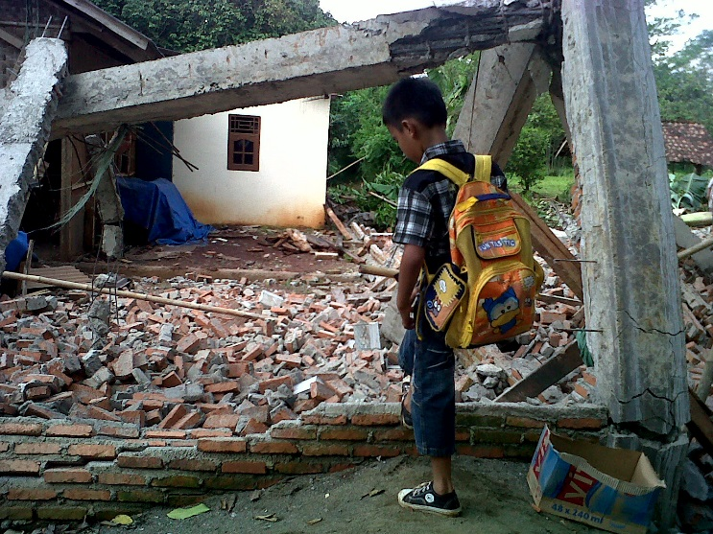
Je me glorifierai, en sa parole ; je me confie en Dieu, je ne crains rien : Que peuvent me faire des hommes ?
Psaumes 56 : 5
Joseph face à la femme de Potiphar
Shadrac, Meschac et Abed-Nego

Slide 3
1. LE LIVRE augmente notre courage
1 Chroniques 22 : 13
Alors tu prospéreras, si tu as soin de mettre en pratique les lois et les ordonnances que l’Eternel a prescrites à Moïse pour Israël. Fortifie toi et prend courage, ne crains point et ne t’effraie pas.
Esaïe 46 : 8 – 9
Souvenez-vous de ces choses et soyez des Hommes ! Souvenez-vous de ce qui s’est passé dès les temps anciens ; car je suis Dieu, et il n’y en a point d’autre. Je suis Dieu, et nul n’est semblable à moi.

Slide 4
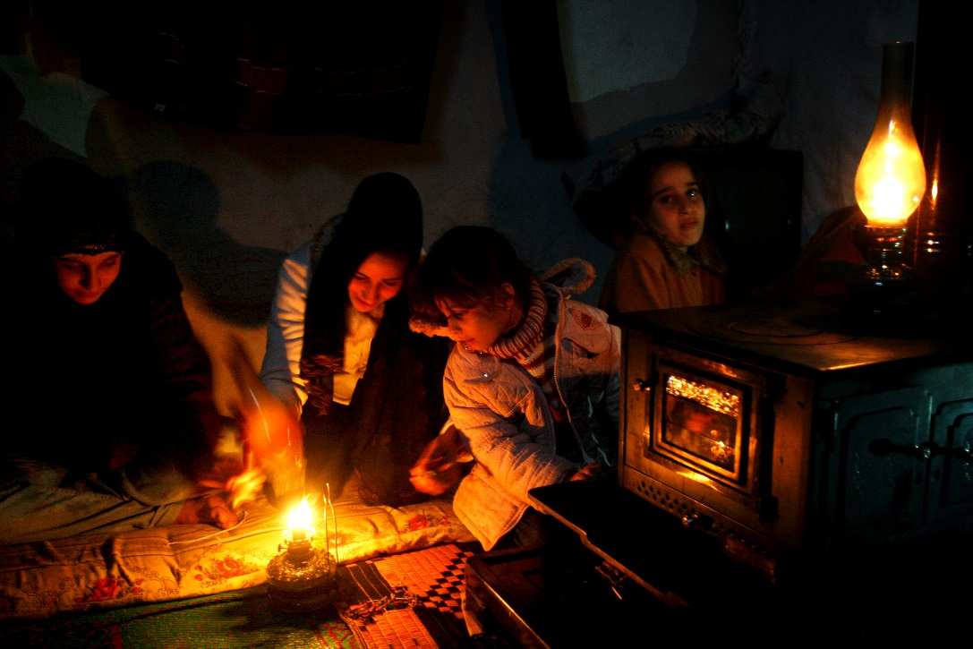
2. LE LIVRE nous aide à faire les bons choix
Psaume 119 : 74
Ceux qui te craignent me voient et se réjouissent, car j’espère en tes promesses.
Psaume 119 : 105
Ta parole est une lampe à mes pieds, et une lumière sur mon sentier.

Slide 5
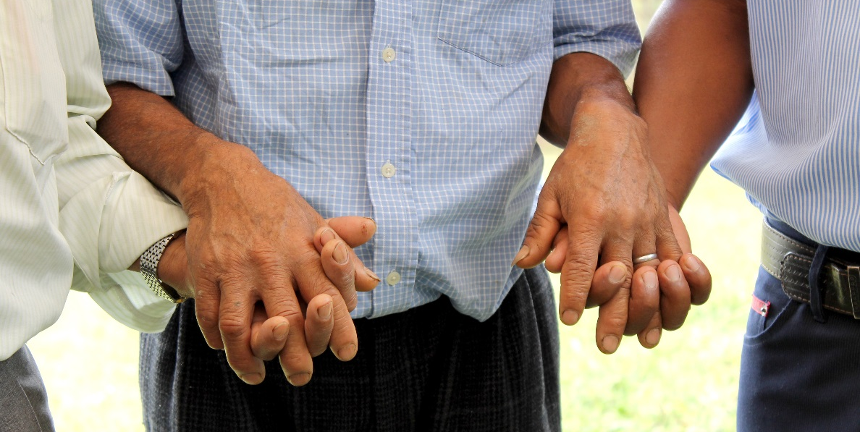
3. LE LIVRE nous aide à témoigner dans un environnement hostile
L’Eglise persécutée de Thessalonique est devenue un modèle pour l’Eglise. Elle recevait la Parole de Dieu au milieu des tribulations.
1 Thessaloniciens 1 : 6 – 8

Slide 6
Conclusion
Avons-nous appris à « Vivre LE LIVRE ?

Slide 7
Sujets de prière
PRIONS POUR L’ÉRYTHRÉE
« Malgré la pénurie d’enseignants de la Bible, le Seigneur nous donne sa force. »
PRIONS POUR L’IRAN
« Dieu n’est pas prisonnier entre quatre murs. Rien ne peut le limiter. »
PRIONS POUR LE PAKISTAN
« La Parole de Dieu est vérité et justice. »
PRIONS POUR L’INDONÉSIE
« Nous continuerons à prêcher l’Évangile en dépit de la persécution. »
PRIONS POUR L’OUZBÉKISTAN
« Peu importe l’avenir : nous servons le Seigneur dans notre pays. »

